Slide 1


Presentation by
Muhammad Alifadin R
final project
Digital Skola
Data Engineer
Batch 13

Slide 2

Page
02 of 15
Overview
03
Docker Compose Airflow
09-10
D_1 Final Project
04
Docker Compose DB
11
Tools yang Digunakan
05
Connector
12
Data MySQL from API
06
Covid Scrapper
13
Status Scheduler
07-08
Transformer
14-15
Data Postgres

Slide 3
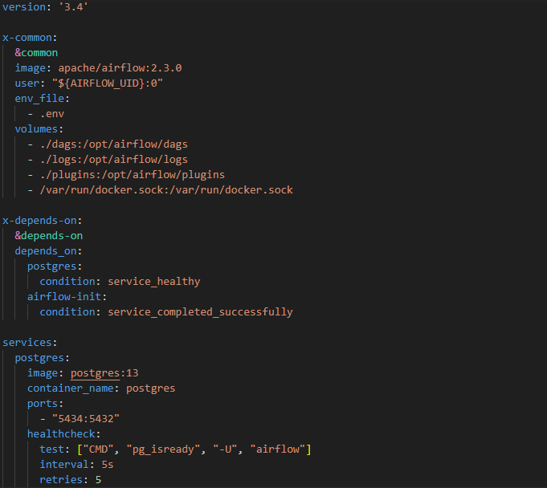
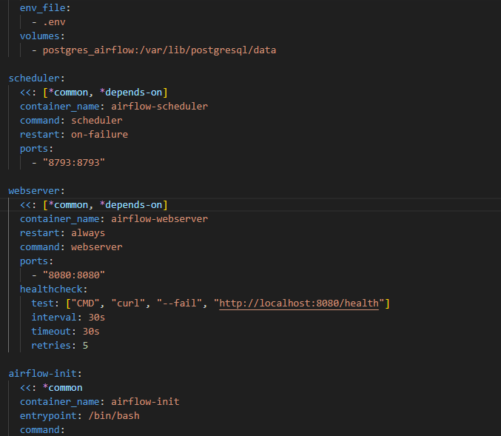
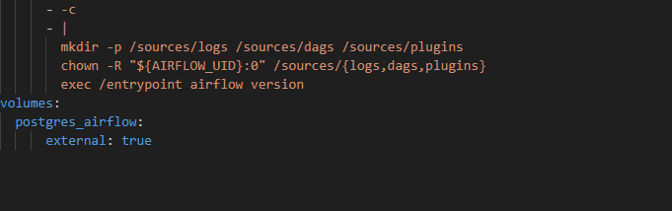
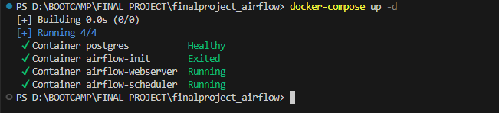
Page
03 of 15
Docker Compose Airflow
Digital Skola
Data Engineer
Batch 13

Slide 4
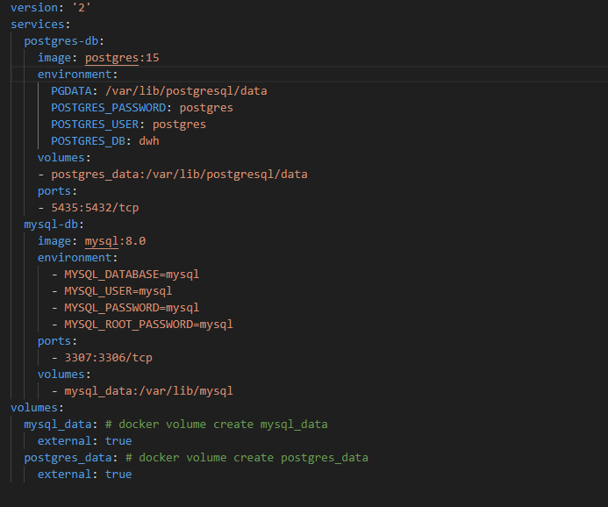

Page
04 of 15
Docker Compose DB
Digital Skola
Data Engineer
Batch 13

Slide 5
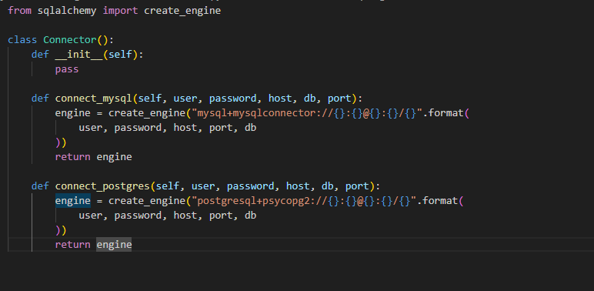
Page
05 of 15
Connector
Script ini berfungsi sebagai penghubung (connector) ke database MySQL dan PostgreSQL menggunakan SQLAlchemy.
Digital Skola
Data Engineer
Batch 13

Slide 6
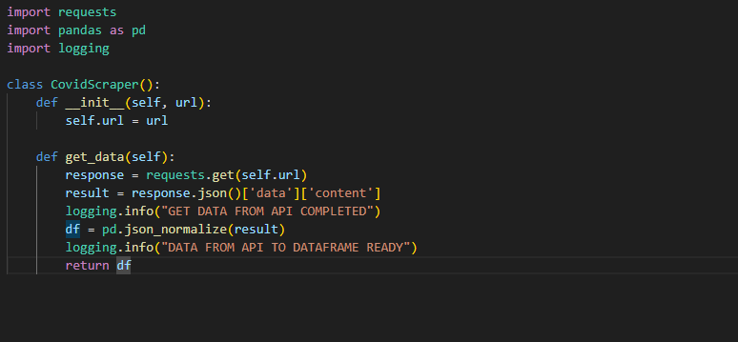
Page
06 of 15
Covid Scrapper
Script ini berfungsi untuk mendapatkan data dari sebuah API tentang kasus COVID-19.
Digital Skola
Data Engineer
Batch 13

Slide 7
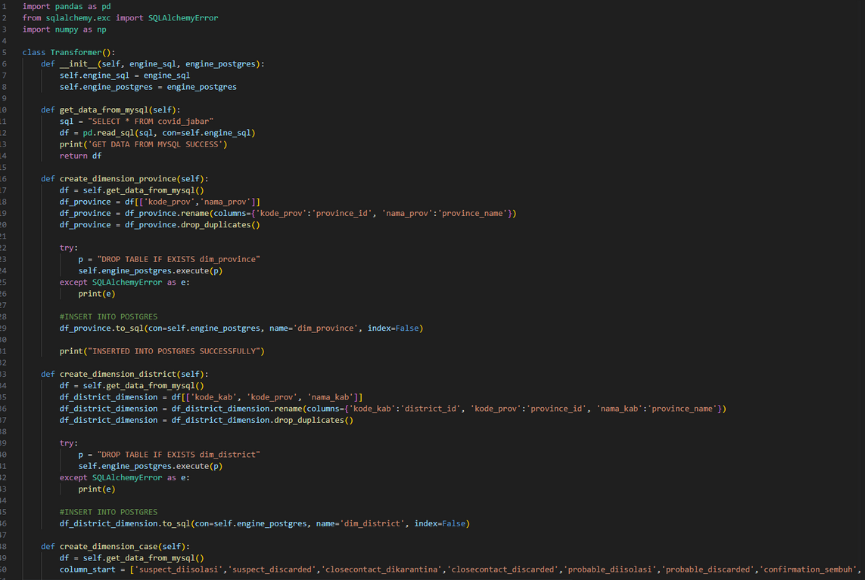
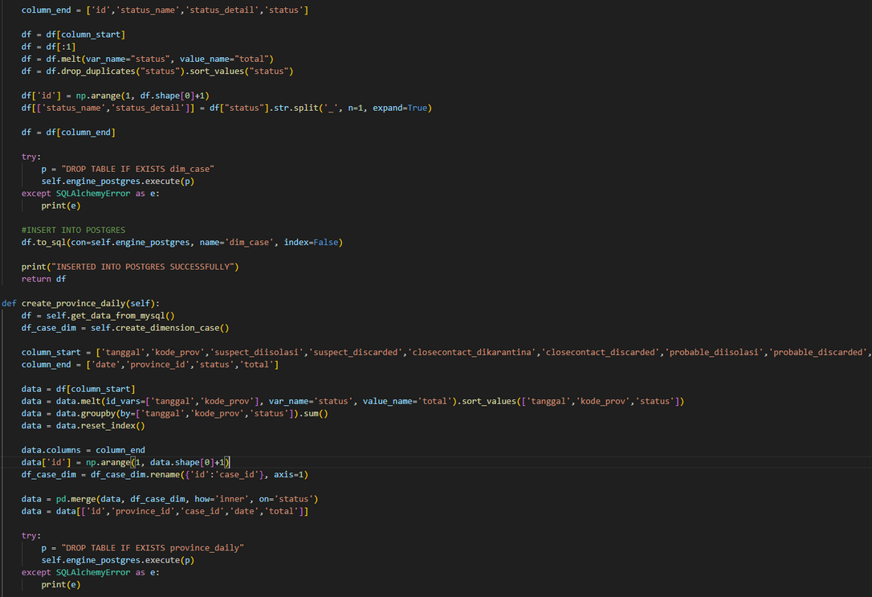
Page
07 of 15
Transformer
Digital Skola
Data Engineer
Batch 13

Slide 8
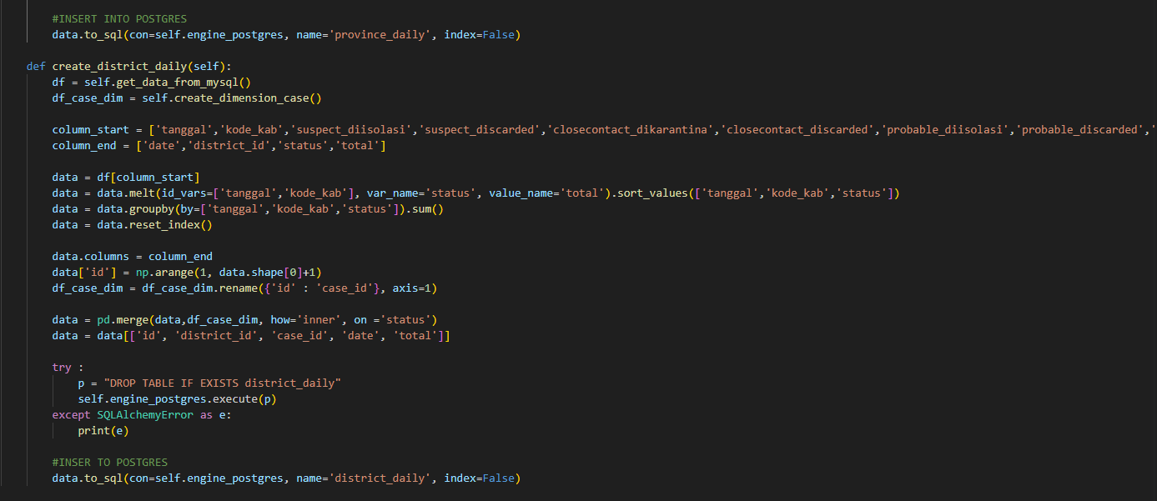
Page
08 of 15
Transformer
Script ini berfungsi untuk mengambil data dari database MySQL, melakukan transformasi data, dan menyimpannya ke dalam database PostgreSQL.
Digital Skola
Data Engineer
Batch 13

Slide 9
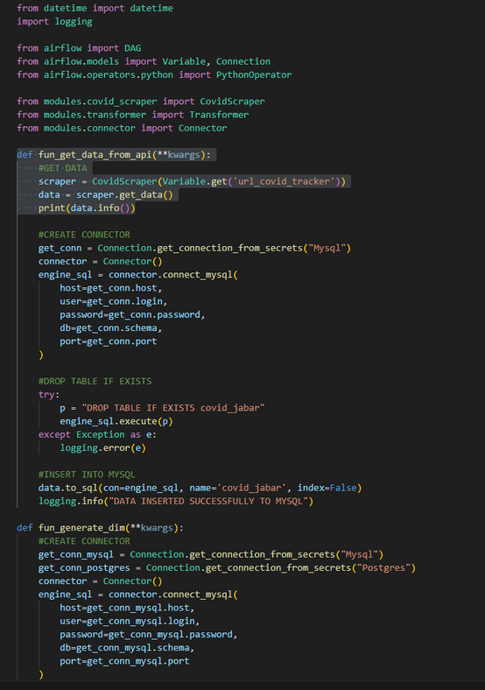
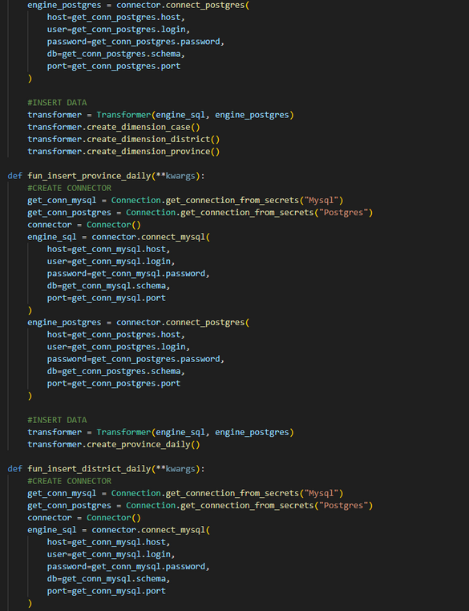
Page
09 of 15
D_1 Final Project
Digital Skola
Data Engineer
Batch 13

Slide 10
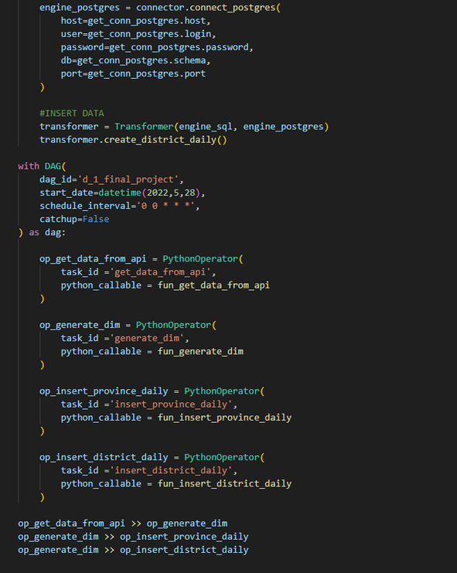
Page
10 of 15
D_1 Final Project
Script ini merupakan definisi dari DAG (Directed Acyclic Graph) di Airflow yang menjalankan beberapa tugas (tasks) secara terjadwal.
Digital Skola
Data Engineer
Batch 13

Slide 11
Page
11 of 15
Tools yang Digunakan
01
04
Docker
Table Plus
02
05
Visual Code Studio
Airflow
03
DBeaver
Presentation by
Muhammad Alifadin R

Slide 12
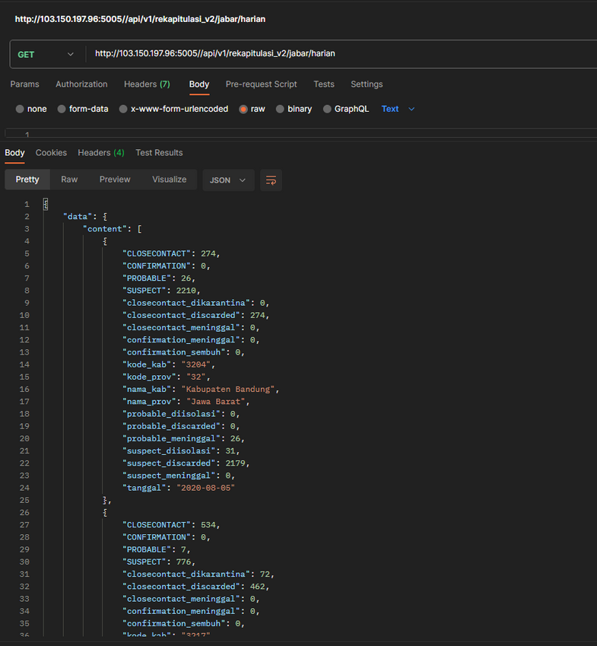
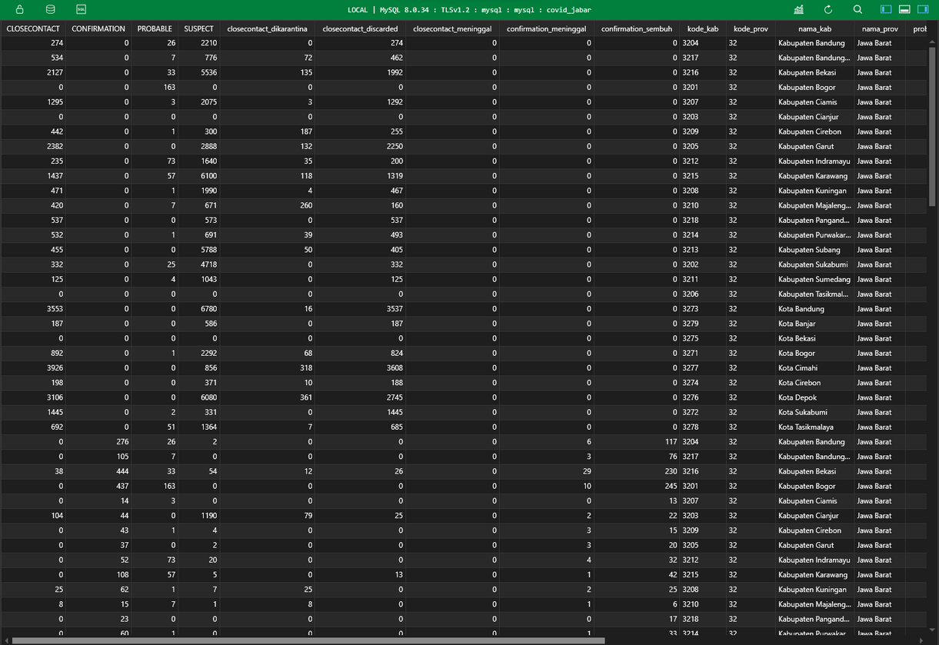
Page
12 of 15
API Postman
Data MySQL

Slide 13
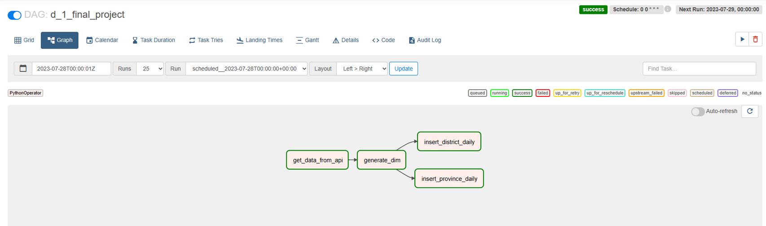
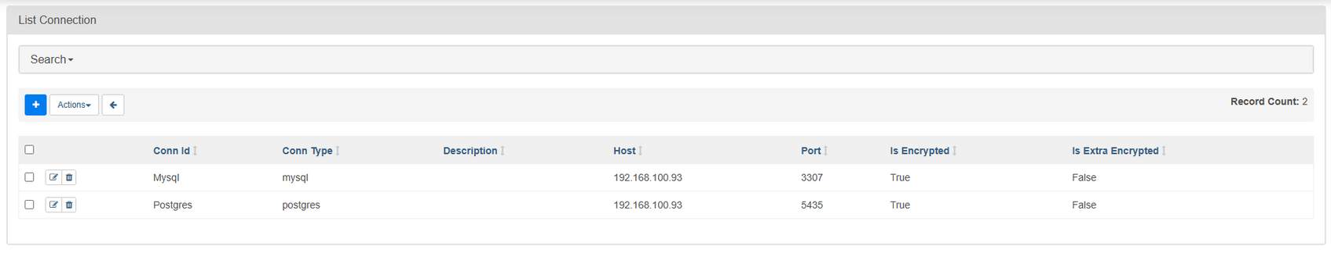
Page
13 of 15
Graph Airflow
Connection DB Airflow

Slide 14
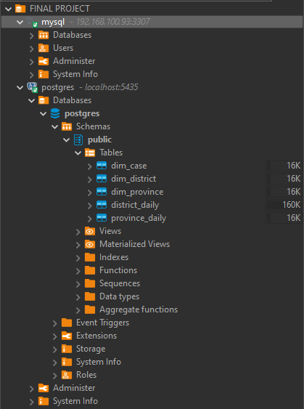
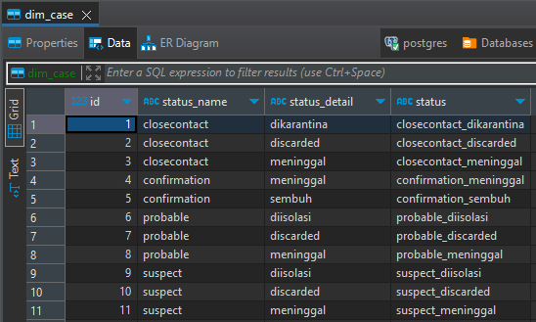
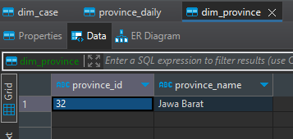
Page
14 of 15
Data PostgreSQL

Slide 15
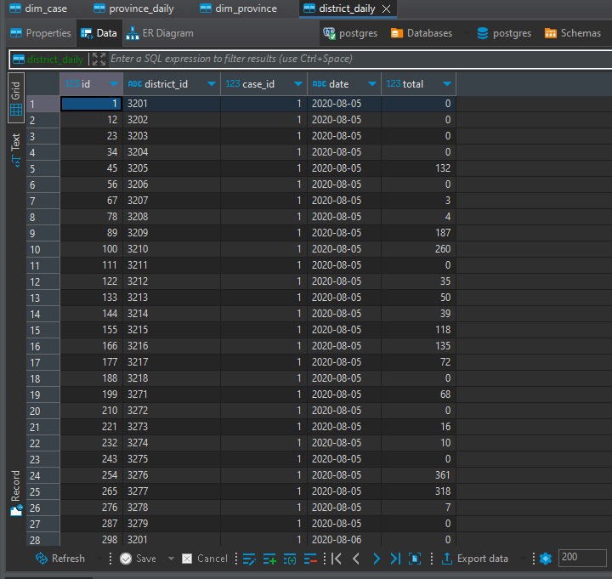
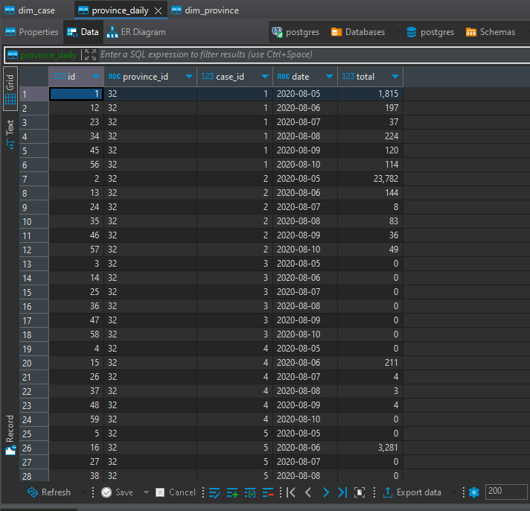
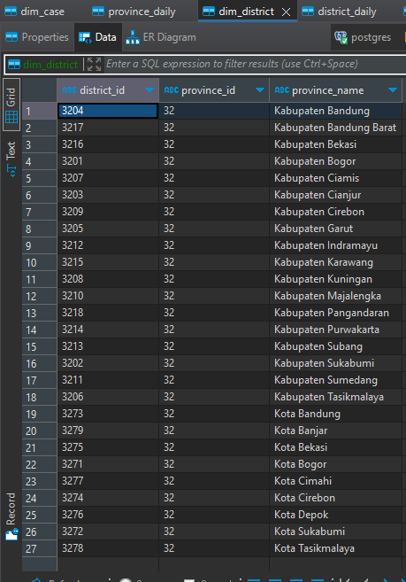
Page
15 of 15
Data PostgreSQL

Slide 16
Presentation by
Muhammad Alifadin R
Thank You
So Much!
Digital Skola
Data Engineer
Batch 13

